Slide 1
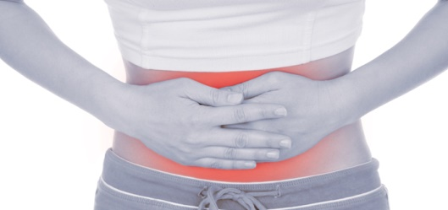
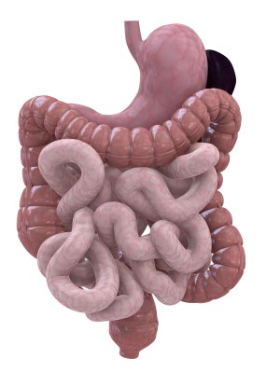
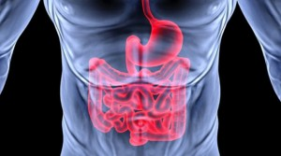
FONKSİYONEL GASTROİNTESTİNAL HASTALIKLARA GENEL BAKIŞ
Sabahattin Kaymakoğlu

Slide 2
Gastrointestinal Hastalıklar
Organik
Hastalıklar
Fonksiyonel
Hastalıklar
Striktürel anormallikler
(Ülser, inflamasyon, tm)
Striktürel anormallik yok
(Makroskopik-mikroskopik)
-motilite
-sekresyon
-algı anormallikleri

Slide 3
Fonksiyonel Gİ Hastalık ?
Karın ağrısı, gaz-şişkinlik, bulantı, dışkılama düzensizliği, erken doyma
En sık rastlanan hastalıklar
İrritabl barsak sendromu
Fonksiyonel dispepsi
Biyoşimik ve strüktürel anormalliklerin yokluğunda kronik abdominal semptomlar
Kadın / Erkek Oranı 2-3 / 1
Büyük ekonomik yük / Hayat kalitesini düşüren sorunlar
Patogenezde anlaşılmayanlar fazla, tedavide başarı düşük…

Slide 4
Semptom ve Bulgular
Ağrı
Retrosternal yanma
Abdominal distansiyon
Midede yanma-ekşime
Bulantı
Kusma
Şişkinlik
Kabızlık
İshal

Slide 5
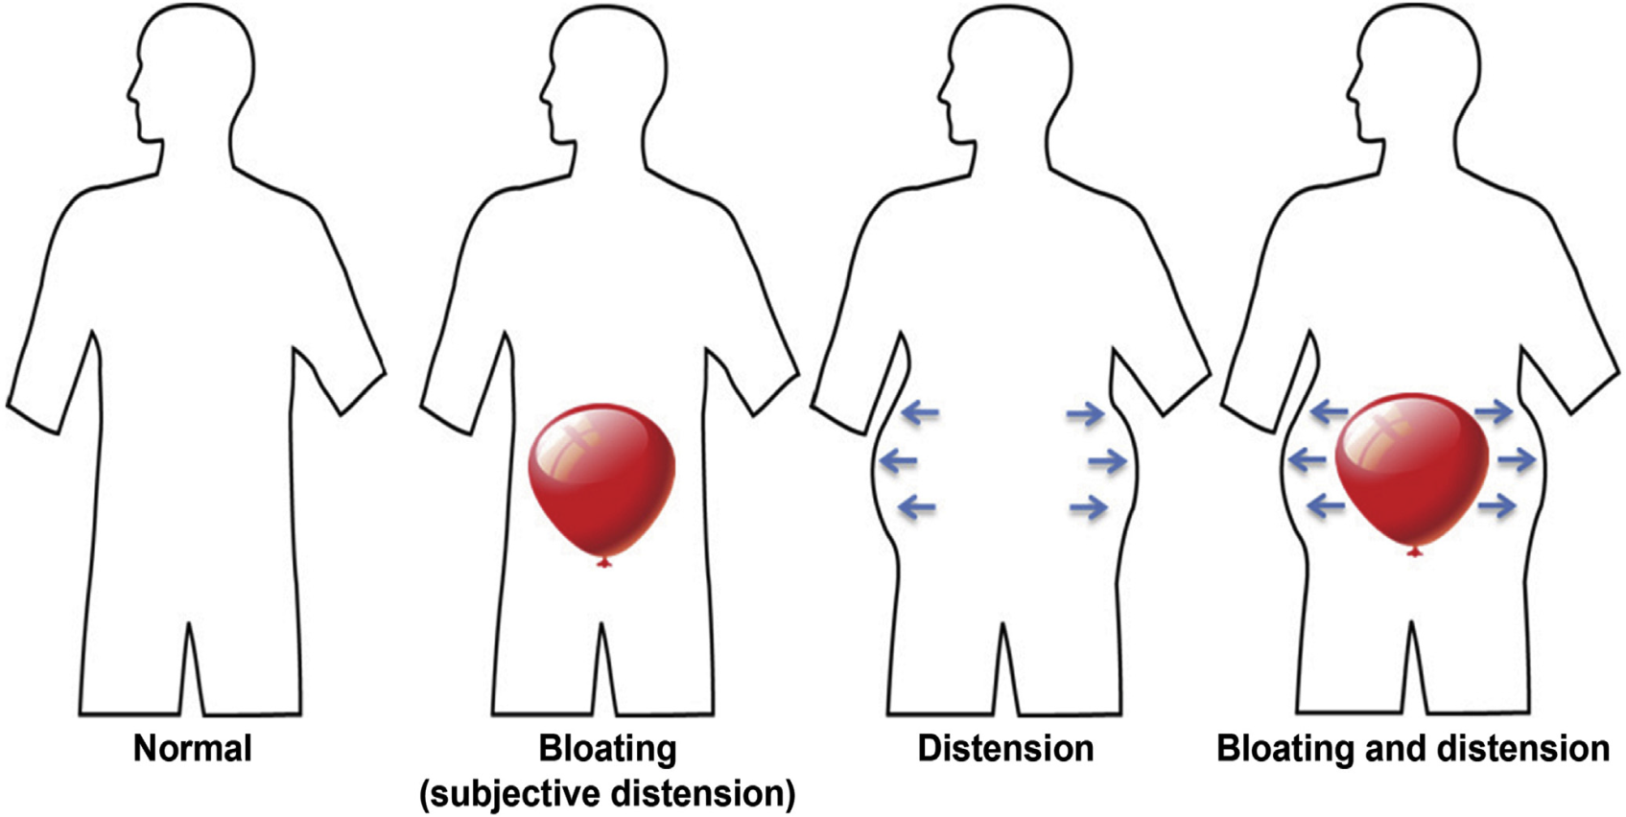
Piktogramlar
Aynı dili konuşmak…
Şikayetlerin
derecesi
En kötü
En iyi
Irvire EJ. Gastroenterology 2016;150:1469–1480

Slide 6
Fonksiyonel Gİ Hastalıklar
Çok sık….5 hastadan ikisinde biri mevcut…
Fonksiyonel Gİ hastalıklar cinsiyet, yaş, ırk, etnisite ve sosyoekonomik durumdan etkilenirler
Hastalık | Genel popülasyondaki prevalans
Fonksiyonel dispepsi | %20-30
İBS | %10-20
Fonksiyonel konstipasyon | ∼%25
Gastroparezi
Rome III: The Functional Gastrointestinal Disorders, Third Edition. Douglas A Drossman (senior editor) 2006.

Slide 7
Fonksiyonel Gastrointestinal Hastalıkların Prevalansı

Slide 8
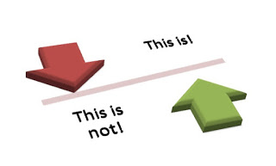
Artık Fonksiyonel Gastrointestinal Hastalıkların Tanısı…
Pozitif bir tanıdır
Eliminasyon Tanısı Değildir

Slide 9
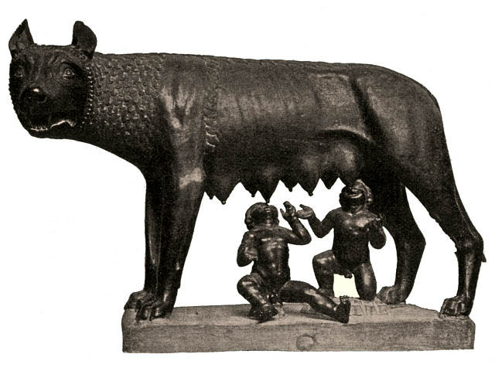
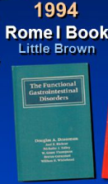
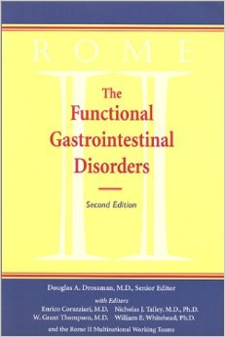
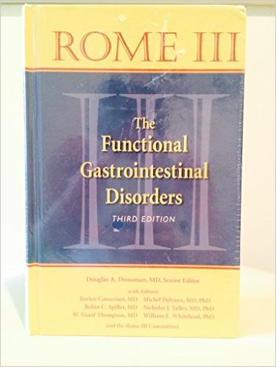
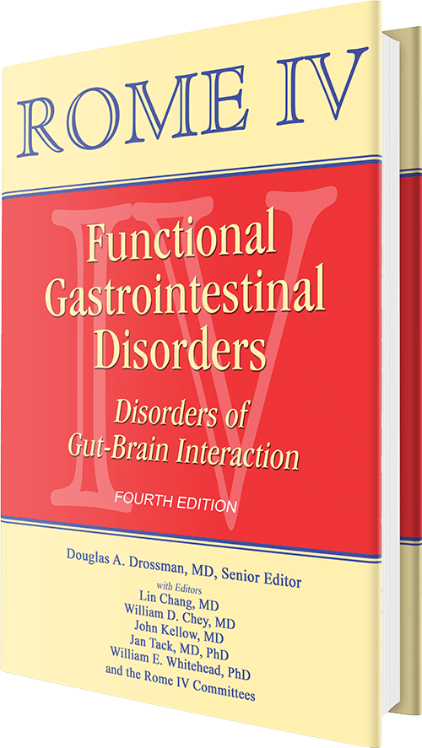
1994’de Roma I, 1999-2000’de Roma II, 2006’da Roma III ve 2016’da Roma IV

Slide 10
Roma IV Kriterlerine Göre Fonksiyonel GİS Hastalıkları
A. Özofageal hastalıklar
Fonksiyonel göğüs ağrısı, Fonksiyonel heartburn, Hipersensitivite reflüsü, Globus, Fonksiyonel disfaji
B. Gastroduodenal hastalıklar
Fonksiyonel dispepsi (postprandial distres sendromu, epigastrik ağrı sendromu)
Geğirme bozuklukları (aşırı supragastrik geğirme, aşırı gastrik geğirme)
Bulantı ve kusma bozuklukları (kronik bulantı-kusma sendromu, siklik kusma sendromu, kannabinoid hiperemesis sendromu)
Ruminasyon sendromu
C. Barsak hastalıkları
İrritabl barsak sendromu (kabızlık baskın, ishal baskın, mikst tip, sınıflandırılamayan)
Fonksiyonel konstipasyon
Fonksiyonel diyare
Fonksiyonel abdominal şişkinlik-gerginlik
Sınıflandırılamayan fonksiyonel barsak hastalığı
Opioidlere bağlı konstipasyon
D. Santral aracılıklı gastrointestinal ağrı hastalıkları
Santral aracılıklı abdominal ağrı sendromu, Narkotik barsak sendromu
E. Safra kesesi ve Oddi sfinkter hastalıkları
Biliyer ağrı (fonksiyonel safra kesesi hastalığı, fonksiyonel biliyer Oddi sfinkter hastalığı)
Fonksiyonel pankreatik Oddi sfinkter hastalığı
F. Anorektal hastalıklar
Fekal inkontinans
Fonksiyonel anorektal ağrı (levator ani sendromu, sınıflandırılamayan fonksiyonel anorektal ağrı, proktalji fugax)
Fonksiyonel defekasyon bozuklukları (uygunsuz defekatuvar propulsiyon, disinerjik defekasyon)
6 Ana Başlık
25 Hastalık
Drossman DA. Gastroenterology 2016;150:1262-79.

Slide 11
Roma IV; Yeni ne var?
Fonksiyonel gastrointestinal hastalıklar, barsak-beyin aksındaki bozukluklara bağlıdır
Patogenezde
Motilite bozukluğu
Visseral hipersensitivite
Mukozal immun fonksiyonlardaki değişiklikler
Barsak mikrobiotasındaki değişiklikler
MSS algısındaki değişiklikler
Tedavide; biopsikososyal yaklaşımı öne çıkarma
Terminolojide «damgalanmaya» yol açtığı için fonksiyonel kelimesini kullanmaktan kaçınma
İBS tanısında «abdominal discomfort» kelimesi çıkartılmış, şikayetlerin sıklığı arttırılmış
Bazı yeni tanılar
Reflux hypersensitivity syndrome, Cannabinoid hyperemesis syndrome, Opioid-induced constipation, Narcotic bowel syndrome

Slide 12
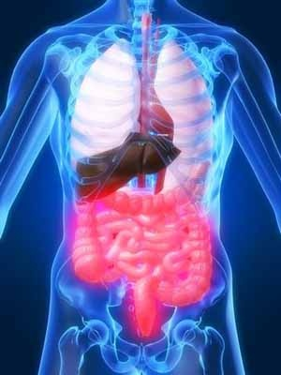
Fonksiyonel GİS Hastalıkları
Özofageal
Fonksiyonel heartburn
Hipersensitif özofagus
Fonksiyonel göğüs ağrısı
Fonksiyonel disfaji
Globus
Drossman DA. Gastroenterology 2016;150:1262-79.

Slide 13
Fonksiyonel GİS Hastalıkları
Gastroduodenal
Fonksiyonel dispepsi
Postprandial distress sendromu
Epigastrik ağrı sendromu
Geğirti
Supragastrik
Gastrik
Bulantı ve Kusma
Kronik idyopatik bulantı
Kannabionid hiperemesis send
Siklik kusma sendromu
Erişkinlerde Ruminasyon
Drossman DA. Gastroenterology 2016;150:1262-79.

Slide 14
Fonksiyonel GİS Hastalıkları
Fonksiyonel barsak hastalıkları
İBS
kabızlık baskın,
ishal baskın,
mikst tip,
sınıflandırılamayan
Fonksiyonel konstipasyon
Fonksiyonel diyare
Fonksiyonel abdominal şişkinlik-gerginlik
Sınıflandırılamayan fonksiyonel barsak hastalığı
Opioidlere bağlı konstipasyon
Sınıflandırılamayan
Fonksiyonel anorektal hastalıklar
Fekal inkontinans
Proctalgia fugax
Fonksiyonel dışkılama problemleri
Drossman DA. Gastroenterology 2016;150:1262-79.

Slide 15
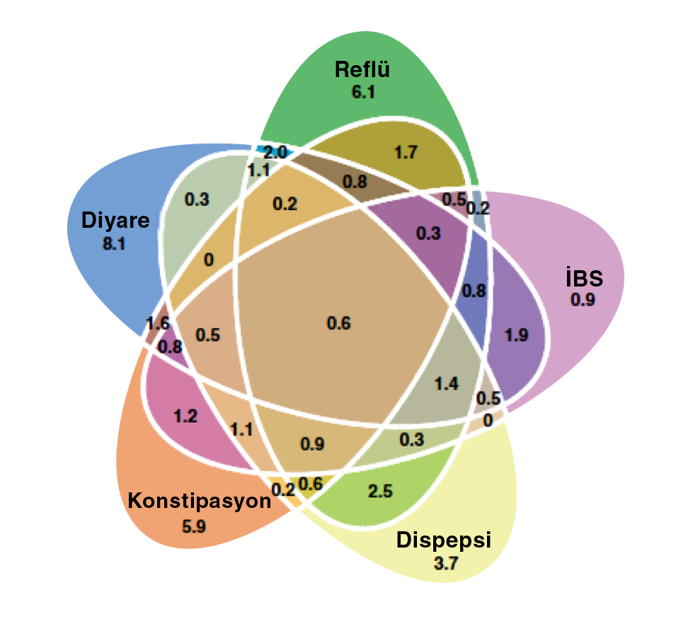
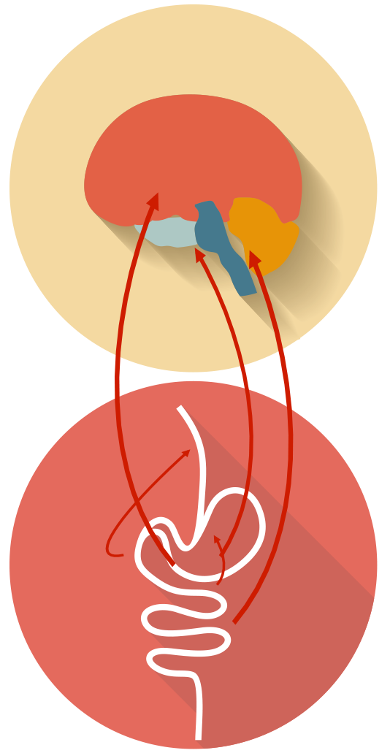
Örtüşen fonksiyonel hastalıklar
Vissero-visseral aşırı duyarlılık ve santral duyarlılık
G. R. LOCKE III , et al Neurogastroenterol Motil (2005) 17, 29–34.
Jones MP, et al. Neurogastroenterol Motil (2006) 18, 91–103.
Sarkar S, et al. Gut 2006;55:920–925.
Piche T ,et al.Gastroenterology. 2003. Sarkar S, et al. Gut 2006;55:920–925.
Frokjaer BJ, et al. Pain 2005; 119: 191-200.

Slide 16
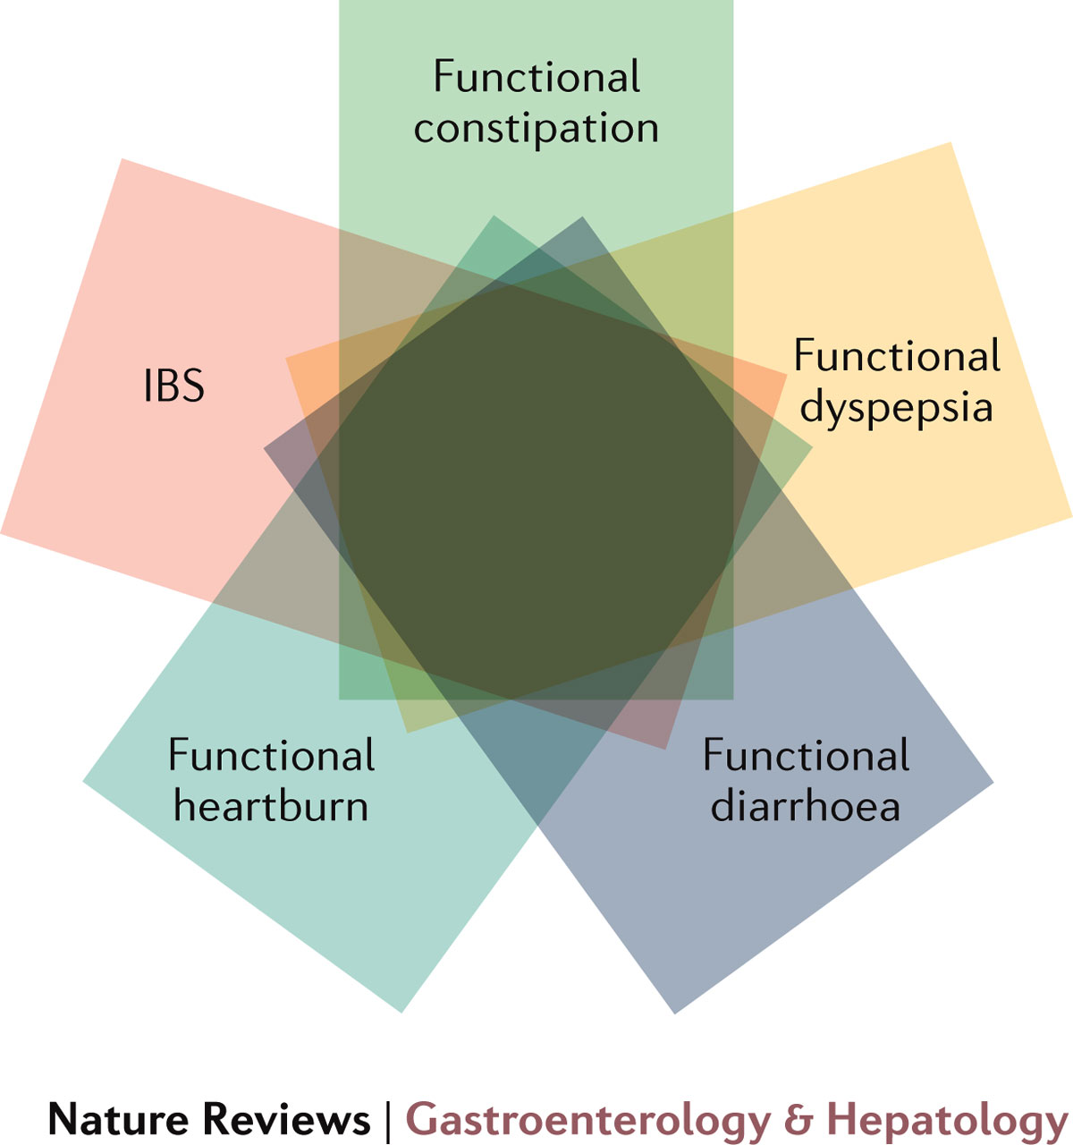
Fonksiyonel gastrointestinal hastalıkları arasında overlap
Fonksiyonel
konstipasyon
İBS
Fonksiyonel
dispepsi
Fonksiyonel
heartburn
Fonksiyonel
diyare
Sood, R. & Ford, A. C. (2016) Rome IV criteria for FGIDs — an improvement or more of the same?
Nat. Rev. Gastroenterol. Hepatol. doi:10.1038/nrgastro.2016.110
Notes:
Figure 1 | Overlap between functional gastrointestinal disorders.

Slide 17
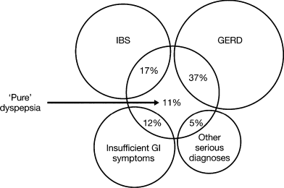
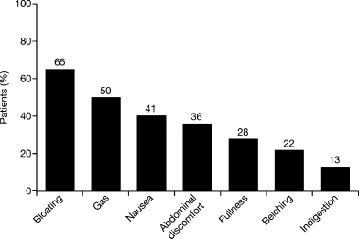
Dispepsili kadınlarda en sık semptomlar ve semptomlardaki overlap
777 ABD’li kadında Roma II kriterlerine göre yapılan araştırma
Pür dispepsi; İBS ve GÖRH semptomları olmayan dispeptik hastalar
Pür dispepsi nadirdir !
Vakil N. APT 2005;22:1147–1155

Slide 18
Fonksiyonel gastrointestinal hastalıklar örtüşür!
Dispepsi/Fonksiyonal Dispepsisi olan Hastalarda İrritabl Barsak Sendromu ve/veya Gastroözofajeal Reflü Hastalığının Overlap Prevelansı
Fujiwara Y et al. Overlap in Patients With Dyspepsia/Functional Dyspepsia. Neurogastroenterol Motil. 2014 Oct; 20(4): 447–457.

Slide 19
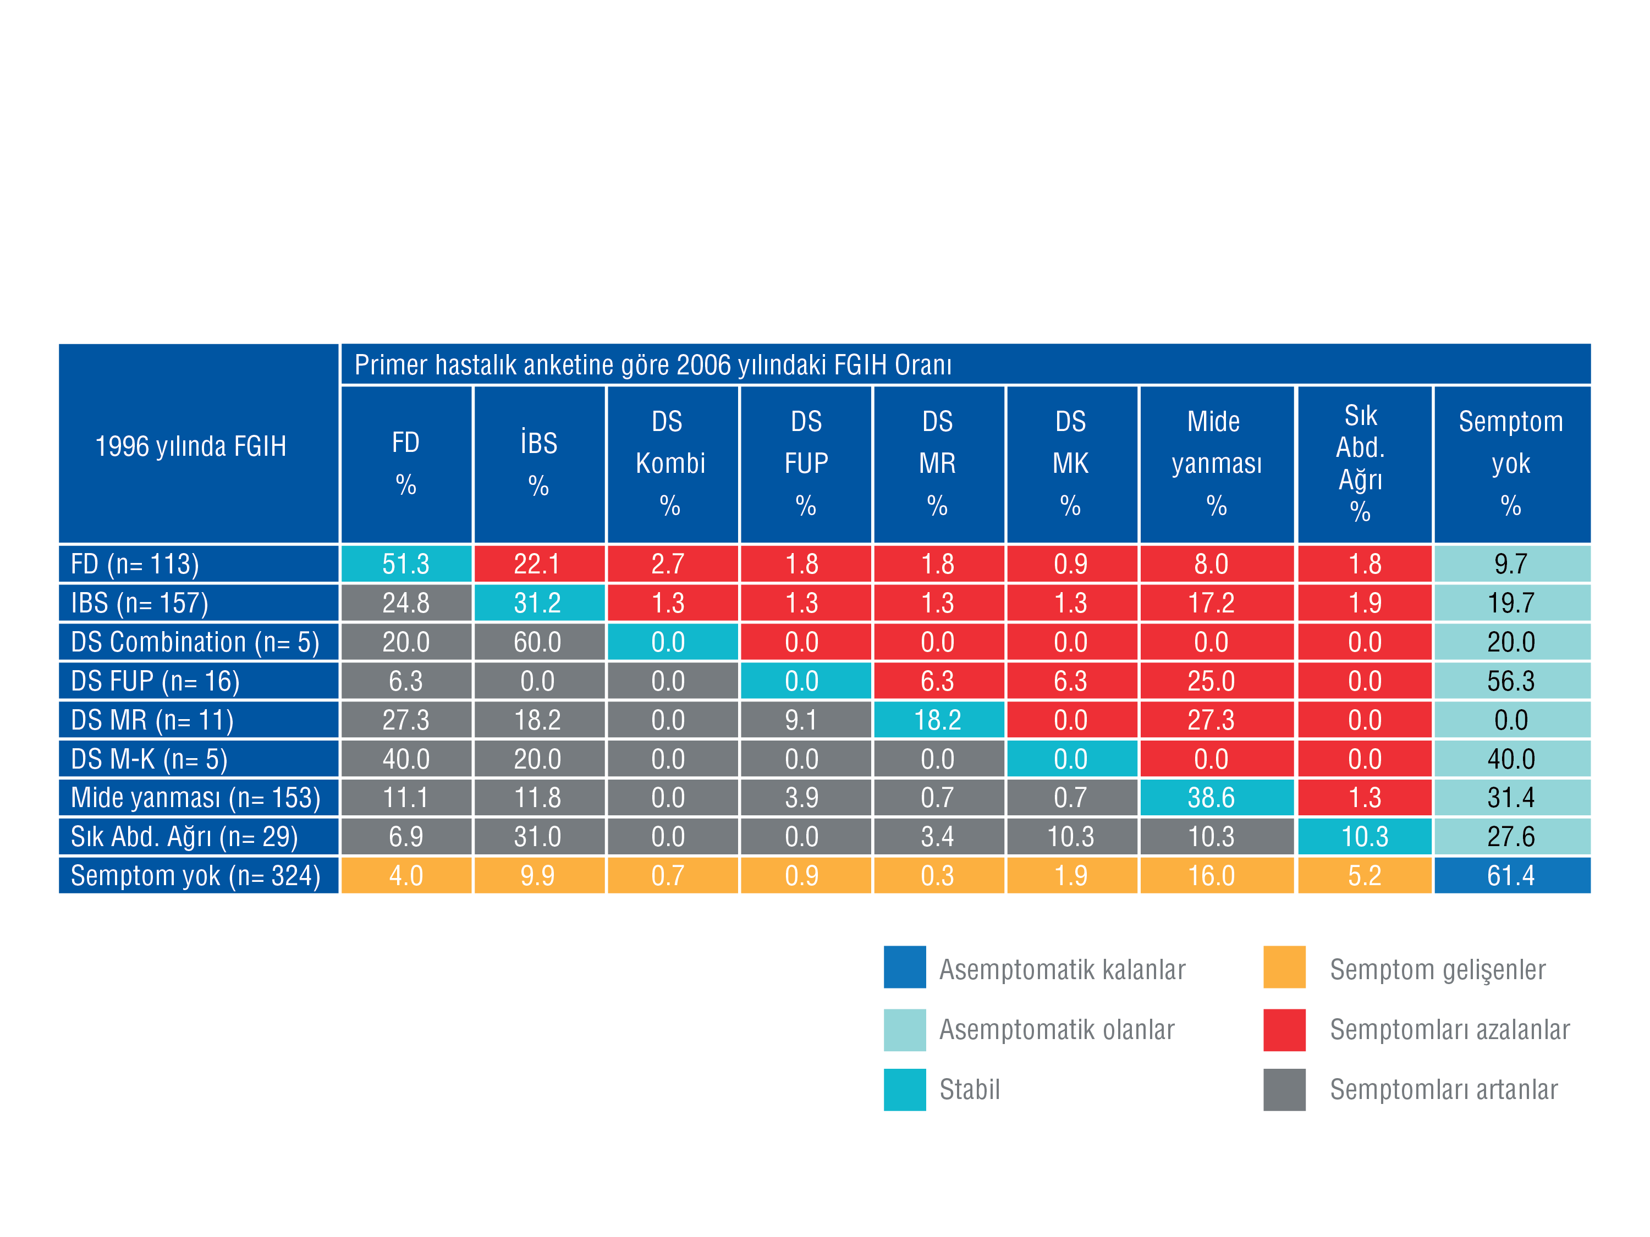
Örtüşme her zaman: geçmişte, şimdi, ileride…
FGIH: Fonksiyonel Gastrointestinal Hastalık
FD: Fonksiyonel Dispepsi
FUP: Sık Üst Ağrı
MR: Yemek ile İlişkili Ağrı
M-K: Mide Bulantısı veya Kusma
Kombinasyon: FUP, MR, K-M Kombinasyonu
İBS: İrritabl Bağırsak Sendromu
DS. Dispepsi subgrup
Olafsdottir LB, et al. Digestion 2010

Slide 20
Fonksiyonel gastrointestinal hastalıkların patogenezi, klinik sonuçları ve etkileriyle ilgili kavramsal model
Erken Hayat
-Genetik
-Kültür
-Çevre
İnfeksiyon
Travma
Ebeveynlerine benzeme
Psikososyal Faktörler
-Yaşama dair stres
-Kişisel özellikler
-Psikolojik durum
-Başa çıkma / Tanıma
-Sosyal destek
Beyin
MSS
Barsak
ESS
Sonuçlar
-Sosyal güvence tüketimi
-Gündelik hayatın etkilenmesi
-Hayat kalitesi
-Maliyet
Fizyoloji
-Motilite
-Duygusal
-İmmun disfonksiyon / inflamasyon
-Değişmiş mikroflora
-Gıda / diyet
Fonksiyonel
Gastrointestinal Hastalıklar
-semptomlar
-ciddiyet
-davranışlar
Drossman DA. Gastroenterology 2016;150:1262–1279

Slide 21
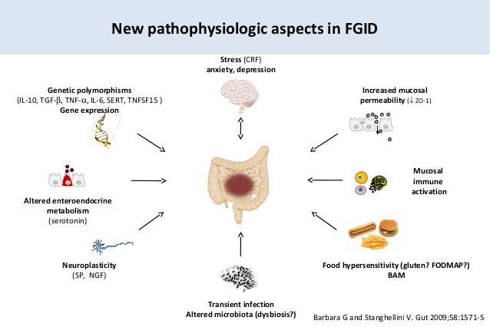
Fonksiyonel Gİ Hastalıkların Patogenezinde Yeni Öğrendiklerimiz

Slide 22
İrritabl Barsak Sendromu – Roma IV
Son 3 aydır haftanın en az 1 günü tekrarlayan karın ağrısı
Aşağıdakilerden en az 2’si ile ilişkili olmalı
Şikayetler 6 ay önceden başlamalı, son 3 aydır kriterleri doldurmalı
Defekasyonla
ilişkili
Dışkılama formunda
değişme ile birlikte
Dışkılama sayısında
değişme ile birlikte
Lacy BE, et al. Bowel Disorders. Gastroenterology. 2016;150:1393-1407

Slide 23
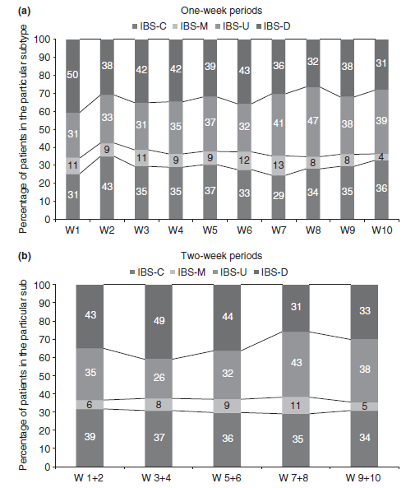
İBS Subtiplerinin Stabilitesi
126 İBS’li hasta
10 hafta takip
Tüm zamanlarda
hastaların %18-35’i
aynı subtipti
Engsbro AL. Aliment Pharmacol Ther
2012; 35: 350–359

Slide 24
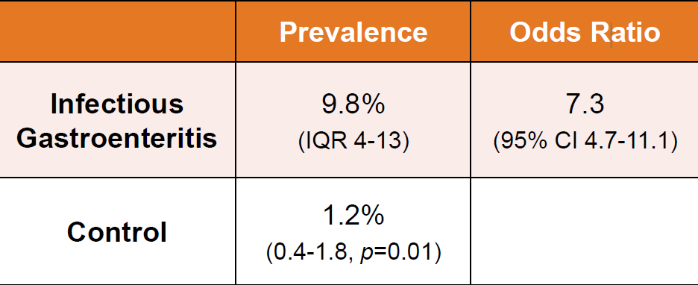
Post-İnfeksiyöz İBS: metaanalizden gelen bilgiler
8 çalışma dahil
60-70% remain affected over 5-6 years^{2,3}
¹Halvorson et al. Am J Gastroenterol 2006;101:1894, ²Neal et al. Gut 2002;51:410, ³Tornblom, CGH 2007;5:461

Slide 25
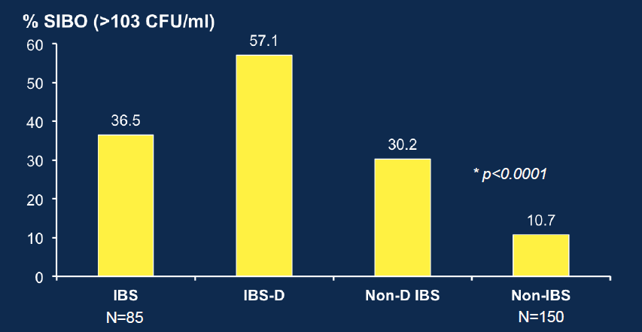
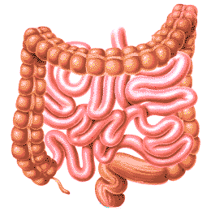
İBS’de SIBO
İBS’li ve kontrollerde duodenal aspirattaki total bakteri sayıları
İBS’deki en sık bakteriler; E-coli, Enterococcus, Enterobacteraciae
PPI’lar SIBO ile ilişkili değil (1.77, 0.86-3.62)
Pyleris, et al. DDS 2012;57:1321

Slide 26
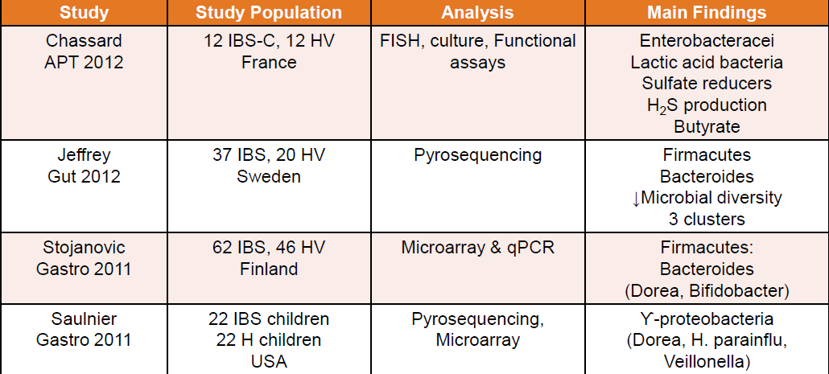
İBS’li ve kontroller arasında dışkı mikobiyolojisindeki farklılıklar

Slide 27
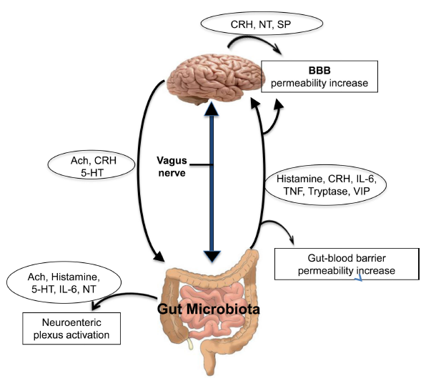
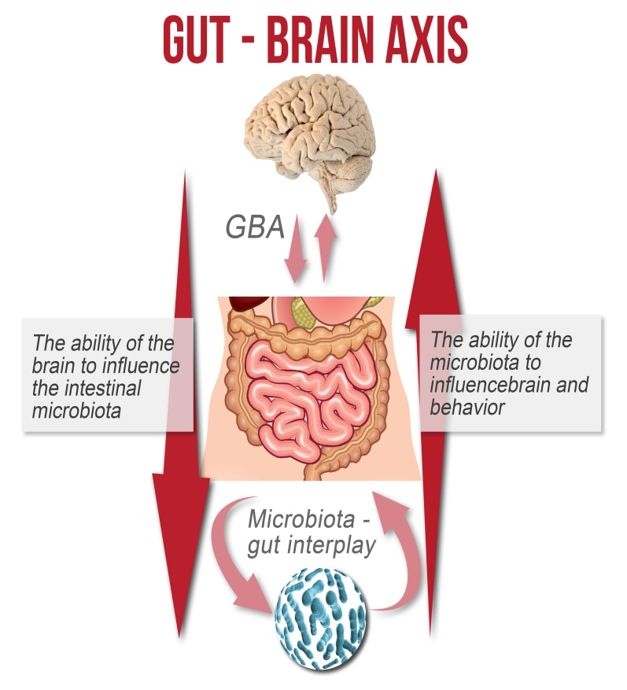
Barsak-Mikrobiyota-Beyin Aksı
100 trilyon
Firmicutes, Bacteroidetes, Actinobacteria;
Barsak mikrobiyotası, nöroenterik pleksusları aktive eden, nörotransmitterlerin
beyinden salınmasını provoke eden maddeleri salgılayabilir.
Petra AI. Clin Ther. 2015 May 1; 37(5): 984–995.

Slide 28
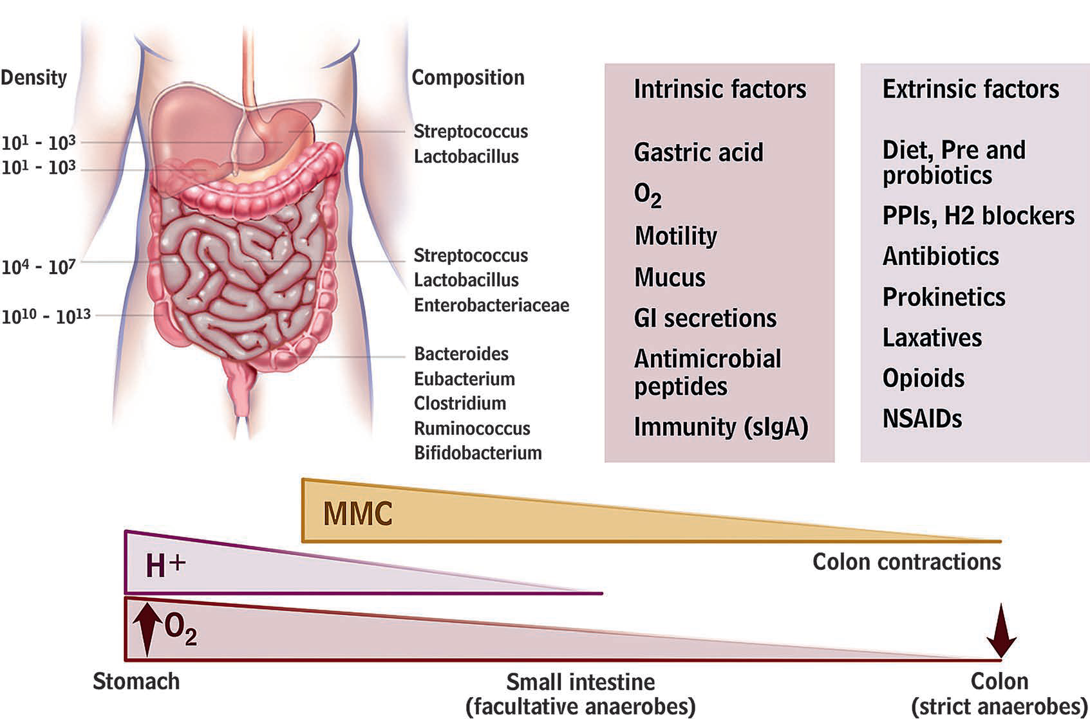
Barsak mikrobiyotasını etkileyen faktörler
İntrensek faktörler
Mide asidi
O₂
Motilite
Mukus
Gİ sekresyonlar
Antimikrobiyal peptidler
İmmunite (sIgA)
Ekstrensek faktörler
Diyet
Pre ve probiotikler
PPI, H2RA
Antibiotikler
Prokinetikler
Laksatifler
Opioidler
NSAİİ
Simren M. Gut 2013;62:159–176.

Slide 29
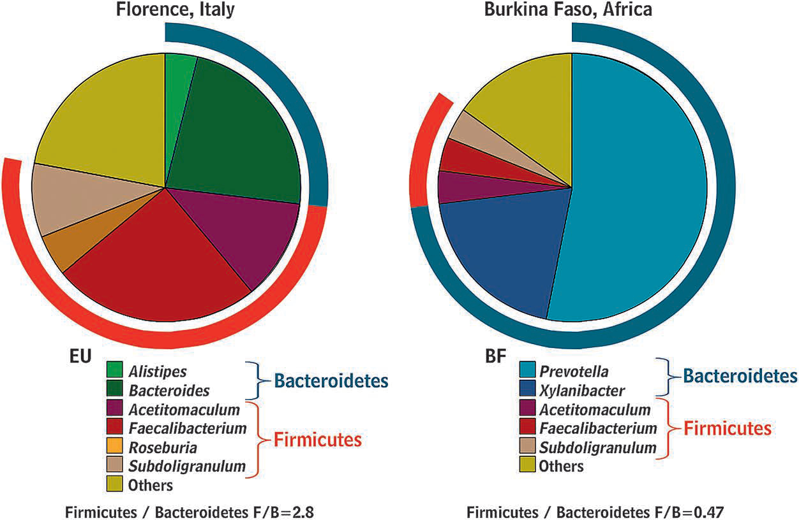
Barsak mikrobiyota kombinasyonu beslenmeden etkilenir
Yağlı ve proteinden zengin diyet
Polisakkaridden zengin diyet
Simren M. Gut 2013;62:159–176.

Slide 30
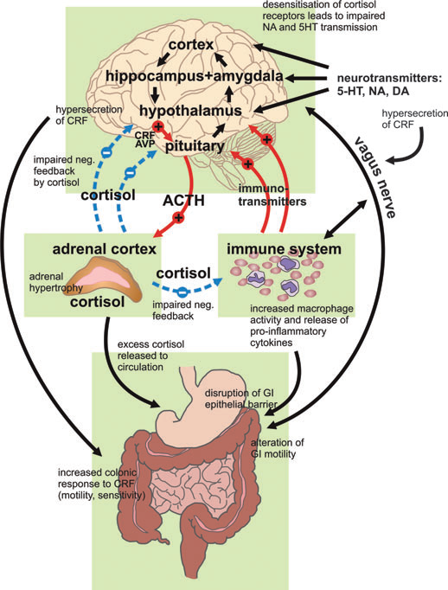
HPA Aksı
ve
Barsak
Mikrobiotası
Bifidobacterium infantis,
HPA hiperaktivitesini baskılar
Coprococcus, Pseudobutyrivibrio, and
Dorea, Clostridium
Stresör bakteriler
Dinan TG.
Neurogastroenterol Motil (2013) 25, 713–719

Slide 31
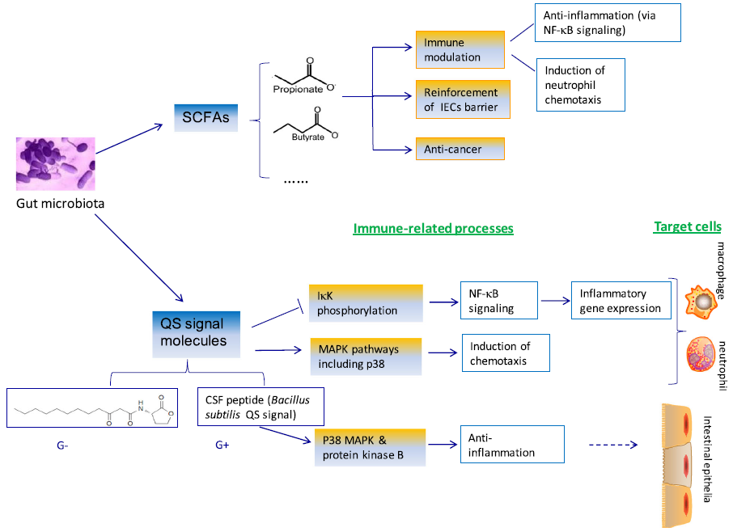
Barsak mikrobiyota ve metabolitlerinin hastalıklardaki rolü
Quorum Sensing molekülleri: bakteriyel dansiteye dayalı, senkronize davranışları tetikleyen
Bateriyel regülatuvar mekanizmalarından biri
Lin and Zhang BMC Immunology (2017) 18:2

Slide 32
Disbiozis ve İBS
-Disbiyozis
-Genetik duyarlılık
-Çevresel zararlılar
Permeabilite artışı
Artmış antijen prezentasyonu
Mast hücre aktivasyonu
GİS Dışı
Bulgular
Sistemik sitokinler&
Kemokinler
İBS
Enterik nöronal ve düz adele fonk.değişme
Talley & Fodor. Gastroenterol 2011;141:1555

Slide 33
Enterik Sinir Sisteminin Rolü
Enterik sinir sistemindeki (barsaktaki küçük beyin) anormallikler
Enterik sinir sistemi ve MSS arasındaki bağlantılarda bozukluklar

Slide 34
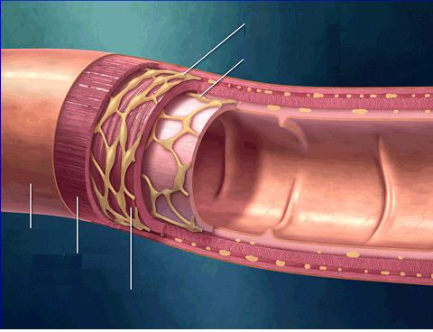
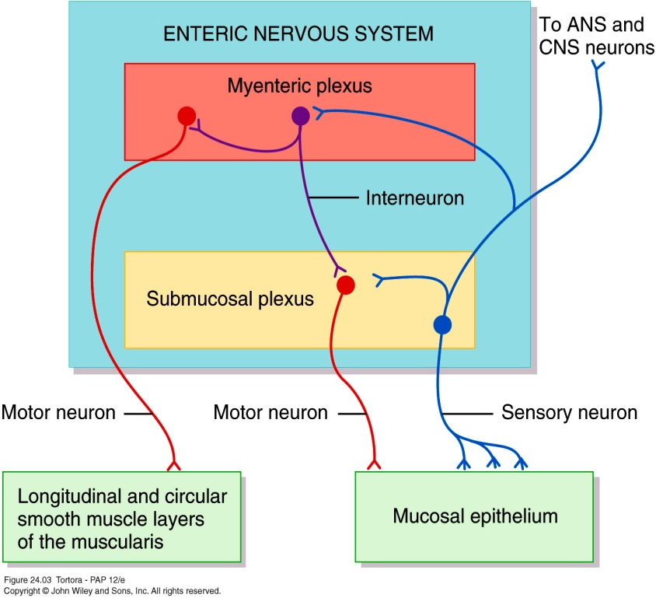
Enterik Sinir Sistemi Gİ Fonksiyonu Düzenler
Enterik sinir sistemi (ESS), özofagus, mide, incebarsak ve kolonda yerleşmiş olan bir nöron ağından meydana gelir.
ESS Gİ fonksiyonu SSS ile düzenli iletişim kurarak düzenler.
Miyenterik
pleksus
ESS
Submukozal
pleksus
Seroza
Longitidunal
kas
Sirküler
kas
Notes:
Slayt No: 7051
ANAHTAR MESAJ: Enterik sinir sistemi (ESS) barsaktaki peristaltik, sekretuvar ve vasküler refleksleri düzenler ve özofagus, mide, incebarsak ve kolonda yerleşmiştir.
Ek Bilgiler:
ESS Gİ fonksiyonu düzenlemek için tamamen bağımsız işlev görebilmekle birlikte, sıklıkla aktivitelerini ayarlamak için SSS ile iletişim kurar.
ESS beyne çok benzer bir şekilde hücreler arasında mesaj göndermek için serotonin ve asetilkolin gibi nörotransmiterleri kullanan bir nöron ağından ibarettir.
İntrensek primer aferent nöronlar (IPAN), internöronlar ve motor nöronlar ESS’nin mikrodevrelerini meydana getirirler. Bu nöronlar Gİ kanalın duvarındaki kas tabakasının hemen yanında yer alan submukozal ve miyenterik pleksuslarda bulunurlar.
Barsaktaki toplam nöron sayısı spinal korddakinden ve periferik sinir sistemindeki tüm diğer nöronların toplamından fazladır (!).
Gershon MD. Rev Gastroenterol Dis. 2003;3:S25-S34.

Slide 35
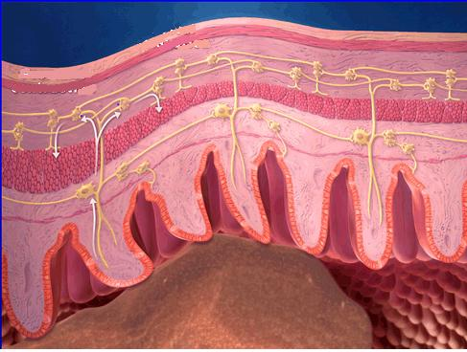
Barsak aktivitesi, barsağa doğru hareket eden bir lokmayla başlatılır
Bir bolusun barsak içindeki hareketi, vilüslerin bükülerek barsak duvarı içinde nöron sinyallerinin iletilmesine neden olur.
Bu sinyal, peristalsis olarak bilinen proksimal kontraksiyon ve distal relaksasyonla sonuçlanır.
Distal
relaksasyon
Proksimal
kontraksiyon
Notes:
Slayt No: 7052
ANAHTAR MESAJ: Barsak aktivitesi kimyasal ya da mekanik bir uyaranla, örneğin barsağa doğru hareket eden bir lokmayla başlatılır.
Ek Bilgiler:
Bu bolusun hareketi barsağı döşeyen intestinal vilüslerin bükülmesine neden olur ve böylece nörotransmiterler salınarak ESS içinde peristalsis olarak bilinen koordine proksimal kontraksiyon ve distal relaksasyonla sonuçlanan sinir sinyalleri iletilir.
Gershon MD. Rev Gastroenterol Dis. 2003;3:S25-S34.

Slide 36
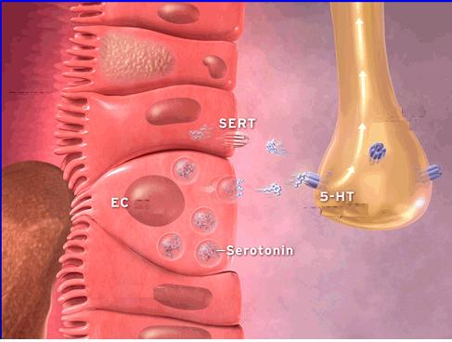
Serotonin Barsak Aktivitesini Düzenleyen Primer Nörotransmiterdir
Enterokromafin (EK) hücreler, barsak duvarı içine serotonin adlı nörotransmiteri salgılar.
Serotonin, motilite, sekresyon ve duyuları değiştirmek üzere sinirler üzerindeki reseptörlerine bağlanır.
SERT (serotonin geri alım taşıyıcısı), serotonini inaktive etmek üzere epitel hücrelerine alınmasına aracılık eder.
Lümen
Sinir
terminali
hücre
reseptörü
Enterosit
Notes:
Slayt No: 7053
ANAHTAR MESAJ: Serotonin (5-HT) barsak aktivitesini düzenleyen primer nörotransmiterdir.
Ek Bilgiler:
Enterokromafin (EK) hücreler barsak lümenindeki vilüslerin uyarılmasına yanıt olarak intestinal duvar içinde serotonin, veya 5-HT, adlı nörotransmiteri üretir ve salgılar.
Serotonin mukozada submukozal IPAN’lar üzerindeki 5-HT reseptörlerini uyararak CGRP, ACh, VIP, NO ve SP gibi ek nörotransmiterlerin zincirleme olarak salgılanmasına yol açar.
Bu zincirleme reaksiyon sinyallerin IPAN’lardan internöronlara ve ordan motor nöronlara iletilmesine yol açar ve sekresyonun yanı sıra proksimal kontraksiyon ve distal relaksasyonla sonuçlanır. Duyularla ilgili mesajlar da SSS’ye iletilir.
Serotonin bu etkileri güçlendirmek için özellikle presinaptik 5-HT₄ reseptörleri üzerinde çalışır.
SERT (serotonin geri alım taşıyıcısı) serotoninin inaktive edilmek üzere enterositlere alınmasına aracılık eder.
CGRP = kalsitonin geniyle ilişkili peptid
ACh = asetilkolin
VIP = vazoaktif intestinal peptid
NO = nitrik oksit
SP = P maddesi
IPAN = intrensek primer aferent nöron
Gershon MD. Rev Gastroenterol Dis. 2003;3:S25-S34.

Slide 37
Değişmiş Gİ motilitede serotonin ve EC hücreler
Diyare
İshal predominant İBS’de serumda 5-HT
artar
Post-infeksiyöz IBS’deki EC hücrelerinin sayısı
artar
Kabızlık
Kabızlık predominant İBS’de
EC hücrelerin sayısı azalır
Diyare baskın IBS de
Kabızlık baskın IBS de
Serotonin ve EC Hücreler
Notes:
Constup.kabızlık patient.hasta

Slide 38
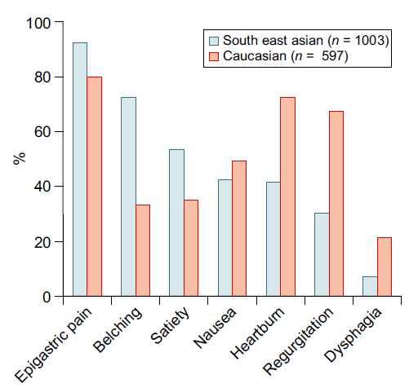
Araştırılmamış dispepsili hastalardaki semptomlar
Dispepsi batıda daha sık
Doğuda dismotilite tipi ve postprandial distres tipi dispepsi daha sık
Mahadeva S. Neurogastroenterol Motil (2016) 28, 167–174

Slide 39
Dispeptik semptomlara sebep olan patolojiler
Fonksiyonel dispepsi
Peptik ülser, erozif gastrit
Gastroözofageal Ca
Gastroparezi
Safra taşı hastalığı, biliyer diskinezi, Oddi disfonksiyonu
İlaçlar (NSAİİ, Demir, Ca kanal blokerleri, ACEİ, kortikosteroidler)
Kronik pankreatit, pankreatik Ca
Parazitler (Giardia, strongiloides)
HCC
Kronik mezenterik iskemi
-Crohn hastalığı
İnfiltratif hastalıklar (eosinofilik gastroenterit, sarkoidoz)
Longo DL. N Engl J Med 2015;373:1853-63.

Slide 40
Fonksiyonel Dispepsi – Roma IV
Aşağıdakilerden biri veya birkaçı her hafta birkaç kez tekrarlayacak şekilde var olacak
-Postprandial dolgunluk
-Erken doyma
-Epigastrik ağrı
-Epigastrik yanma
Striktürel bir bozukluk yok
Tanıdan 6 ay önce başlamış, son 3 aydır kriterleri dolduran şikayetler
Postprandial
Distres Sendromu
Epigastrik Ağrı
Sendromu
%15-35
overlap
Stanghellini V. Gastroenterology 2016

Slide 41
Fonksiyonel dispepsinin subtipleri
Postprandial distres sendromu, epigastrik ağrı sendromu
ve overlap’deki mekanizmalar
Fundik
akomodasyon
bozukluğu
Postprandial
Distres
Sendromu
Anksiyete
Dolaşımdaki
intestinal T lenfositler
Fonksiyonel
Dispepsi
Duodenal
eosinofili
Epigastrik
Ağrı
Sendromu
H.pylori
Visseral
hipersensitivite
Talley NJ. Neurogastroenterol Motil (2015) 27, 1052–1056

Slide 42
Fonksiyonel dispepsi patogenezi
Duodenal eosinofili
Sitokinler
Anksiyete/
Depresyon
Psikolojik
Biolojik
Beyinde ağrıyı modüle eden kaskadlar
Genler
Fonksiyonel Dispepsi
Duodenal sensitivite
İnfeksiyonlar
Gastrik akomodasyon / boşalma
Diyet
Asid
Fizyolojik
Çevre
Talley NJ. Korean J Intern Med 2016;31:444-456

Slide 43
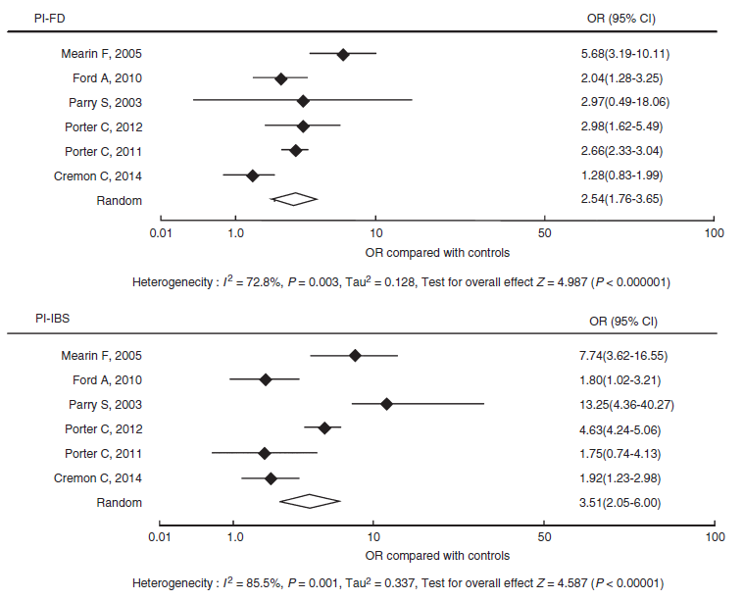
Postinfeksiyöz fonksiyonel dispepsi
İnfeksiyöz gastroenterit sonrası 6 ay veya daha uzun bir süre içinde fonksiyonel dispepsi gelişme
riski 2.54 kat artar
Futugami S. Aliment Pharmacol Ther 2015; 41: 177–188

Slide 44
FD Postprandial distres sendromu
30-E
Yemeklerden sonra üst abdominal şişkinlik, dolgunluk, gaz, erken doyma. 4 kg civarında zayıflama.
Şikayetleri 8 ay önce bulantı-kusma ve ishal atağından sonra başlamış
Gastroskopide Hp negatif eritemli gastrit, USG normal
Postinfeksiyöz postprandial distres sendromu

Slide 45
FD postprandial distres sendromu
Küçük öğünler halinde ye, yağlı yiyecekler ve gazlı içecekler sakın
Prokinetikler; Domperidon
5-HT1 reseptör agonisti; proksimal mide relaksasyonu. Buspiron 10 mg
5HT2-HT3 reseptör blokajı, Mirtazapin 15-30 mg. Kilo kaybı ile birlikte olan anksiyete ve dispepside
Trisiklik antidepresanlar
PPI

Slide 46
FD epigastrik ağrı sendromu
35-E
Haftada 4-5 kez, 3-4 saat kadar süren epigastrik ağrı ve yanma atakları
9 aydır şikayetleri var, son 1-2 aydır günlük hayatını etkiliyor
Son ayda yemeklerden sonra gaz-şişkinlik, erken doyma şikayetleri de eklenmiş
Gastroskopide Hp negatif eritemli gastrit, USG normal
Epigastrik ağrı sendromu ve subsendromik postprandial distres sendromu

Slide 47
FD epigastrik ağrı sendromu
PPI
Serotonin-norepinephrine reuptake inhibitors (SNRIs); venlafaksin, duloksetin
Düşük doz trisiklik antidepresanlar

Slide 48
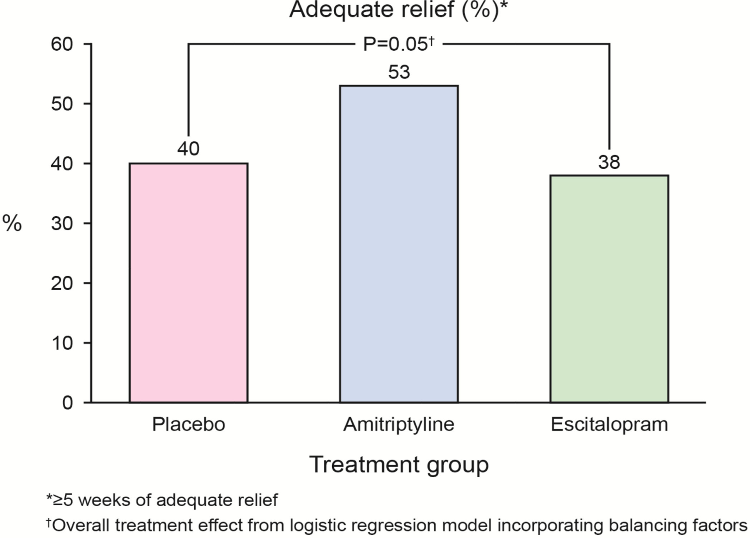
Fonksiyonel dispepside escitalopram ve amitriptilin
Ülser tipi dispepsili hastalar amitriptilinden yarar görür
Talley NJ. Gastroenterology. 2015 August ; 149(2): 340–349.

Slide 49
Kombinasyonlar
Alverin sitrat
Loperamid
Antasidler
Aktif kömür
Pankreas enzimleri
Pipenzolat bromid
SİMETİKON
Sinerji içindir…

Slide 50
Otilonyum Bromür ve Simetikon
Spazmların
özellikle gaz nedeniyle olduğu/artış gösterdiği durumlarda sindirim kanalında aşırı gazın yarattığı ağrı durumlarını dindirmek için
kullanılır.
İrritabl
barsak sendromu (İBS) ve distal enterik bölgenin
spastik-ağrılı durumlarında spazm çözücüdür.

Slide 51
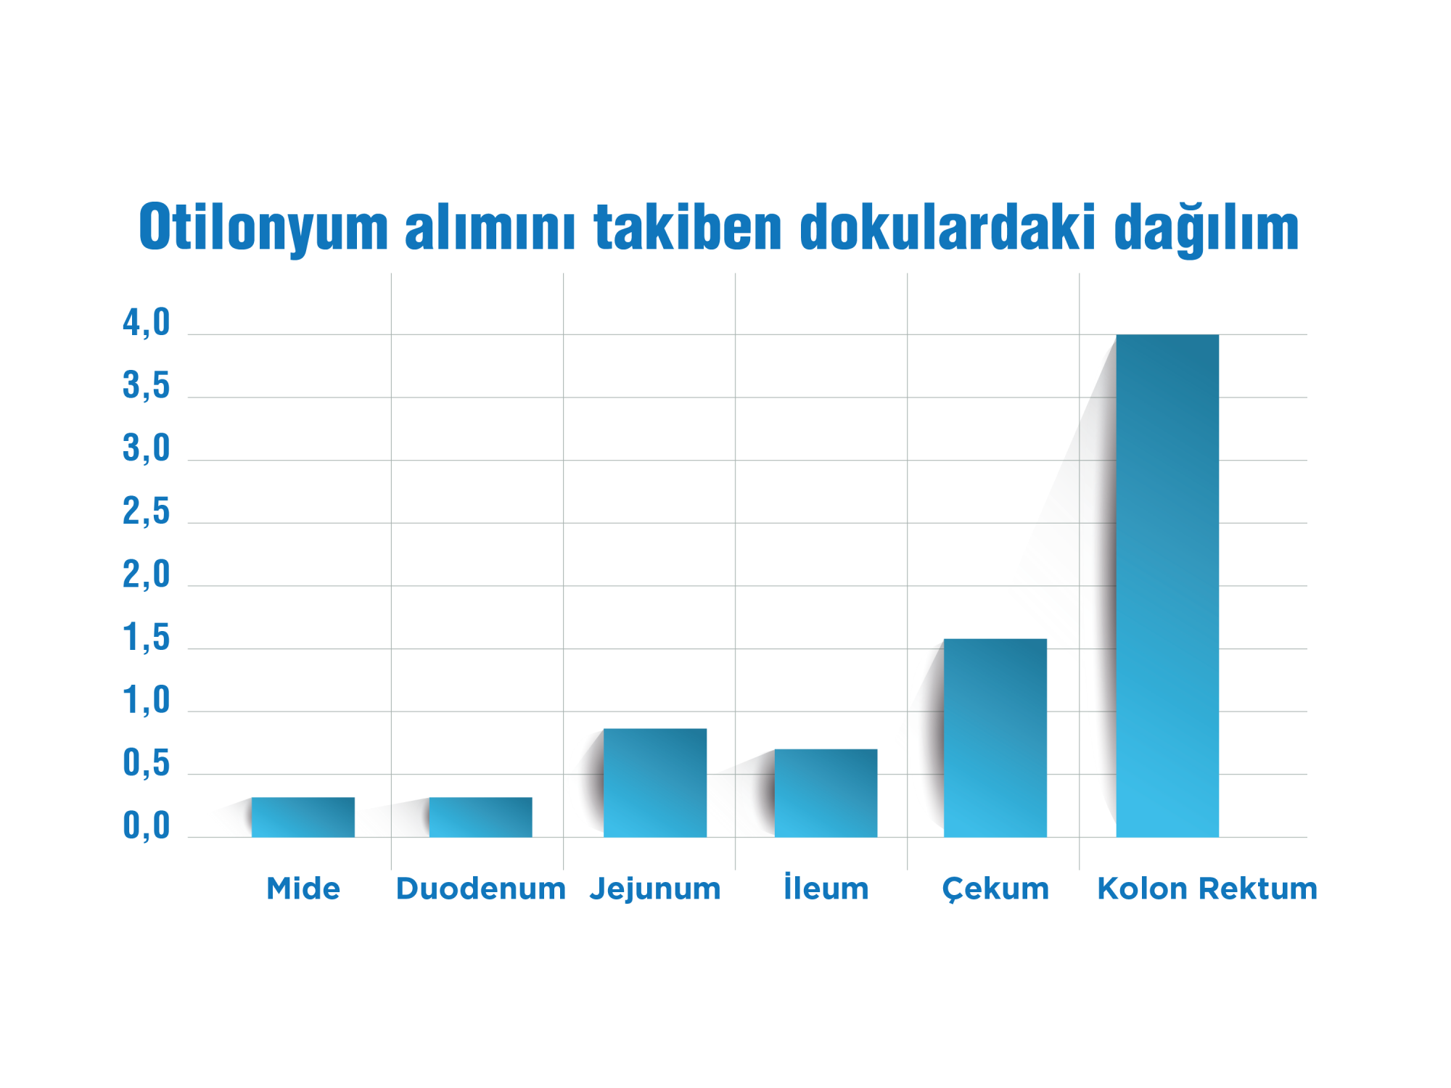
Otilonyum Bromür Farmakokinetik
Kolon düz kaslarında daha çok olmak üzere tüm gastrointestinal sistemde dağılır
Evangelista S et al. Drug Metab and Dispos. 2000;28(6): 643-647

Slide 52
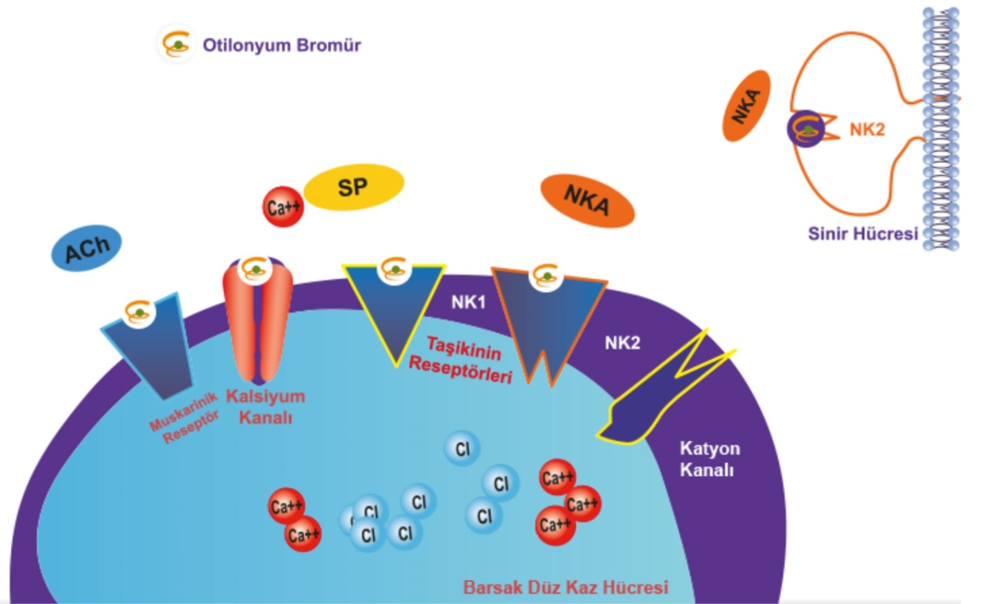
Otilonyum Bromür Etki mekanizması
Kalsiyum kanallarını bloke eder.
Antimuskarinik etki gösterir.
Taşikinin reseptörlerini antagonize eder.
ACh: Asetilkolin - SP: P maddesi - NKA: Nörokinin A - NK₁: Nörokinin1 - NK_{2 :} Nörokinin2

Slide 53
Simetikon
Etki mekanizması
Mukus kaplı gaz habbeciklerini parçalar, köpük oluşumunu engeller, yüzey gerilimini azaltır, gazın eliminasyonu kolaylaşır.
Emilmeyen karbonhidratlardan gaz oluşumunu azaltır.
Mide boşalmasını hızlandırır.
Erişkin dozu
Gaz, Fonksiyonel dispepsi
40-125 mg / öğünlerden sonra
<500 mg / gün
Doz ayarı gerekmez
Yan etki
Yok
Holtman G. DDW 2000;A5705 Brecevic L. J Apply Toxicol 1994Holtman G. APT 2002

Slide 54
Otilonyum bromür ve Simetikonun
etki mekanizması
Ağrı iletimini azaltıcı etki
Gaz giderici etki
4’lü etki mekanizması
Spazmolitik etki
Antisekretuvar etki
Rychter J. Ther Adv Gastroenterol 2014;7(4):156–166.

Slide 55
Diğer fonksiyonel gastroduodenal hastalıklara terapötik yaklaşım
TLESR düzelten GABAb reseptör agonisti, baclofen. Geğirti için
Ondansetron, metoklopramid, domperidon, TCA, mirtazapin. Kronik bulantı-kusma için
Buspiron, baclofen. Ruminasyon sendromu için

Slide 56
